Slide 1



MEDIOS DE APOYO
Valparaíso, 04 DE JULIO 2023.
P A T R I O T I S M O
HONOR LEALTAD VALENTÍA INTEGRIDAD DEBER
1

Slide 2
INTRODUCCIÓN.
.-Los medios de apoyo son parte fundamental para el cumplimiento de la misión. Deben ser conocidos en cuanto a sus capacidades reales para efectuar un correcto proceso de planificación. Estos medios de apoyo los dividiremos en APOYO DE COMBATE y APOYO DE SERVICIO.
La solución de todo problema militar implica un estudio detallado de la misión que se ha encomendado, los medios humanos y materiales necesarios para su cumplimiento, el entorno o escenario donde accionará la unidad, la disponibilidad de tiempo y espacio, el apoyo de fuerzas propias o amigas y los factores de fuerza, debilidades y limitaciones del enemigo, o sea, todas aquellas condiciones que inciden favorable o adversamente para la solución del problema. La logística puede ser empleada favorablemente como factor multiplicador, que en conjunto con la movilidad y el poder de fuego, incrementa el poder de combate de una unidad. Al contrario, una mala apreciación logística o un poco eficiente distribución de los medios en el combate, pueden conducir al fracaso a la mejor planificación táctica
P A T R I O T I S M O
HONOR LEALTAD VALENTÍA INTEGRIDAD DEBER
2

Slide 3
EMPLEO DE LOS MEDIOS
APOYO DE SERVICIO:
Las operaciones de ASC son aquellas realizadas por unidades de apoyo logístico y cuya finalidad es entregar a las fuerzas de combate y de apoyo de combate, los medios humanos y materiales necesarios para el cumplimiento de la misión asignada.
Definición de logística. “Logística es la parte del arte de la guerra que tiene por objeto proporcionar a las fuerzas armadas, los medios de personal, material y servicios necesarios para satisfacer en cantidad, calidad, momento y lugar adecuados, las exigencias de la guerra”.
Definición de logística operativa. Es la que se preocupa de los problemas logísticos que se presentan a partir del nivel de fuerzas operativas hacia abajo y se origina por la necesidad de preparar a las fuerzas en tiempo de paz y por la conducción de las operaciones durante la guerra.
Problema logístico operativo. Nace de la existencia de una actividad militar que plantea necesidades de medios logísticos. El problema logístico operativo, se genera al tener que proporcionar a una unidad operativa, los medios de personal, material y servicios, en cantidad, calidad, momento y lugar adecuados y en las circunstancias impuestas por el cumplimiento de una misión dentro de una situación.
P A T R I O T I S M O
HONOR LEALTAD VALENTÍA INTEGRIDAD DEBER
3

Slide 4
EMPLEO DE LOS MEDIOS
la solución del problema logístico operativo consiste en: “Aplicar las funciones de dirección a los EFL, siguiendo el proceso del ciclo logístico y ejecutando las soluciones mediante los órganos de apoyo logístico”.
Funciones de dirección. Son las que normalmente debe desarrollar todo órgano de mando y que logísticamente comprende las siguientes: información logística, planeamiento logístico, documentación logística, coordinación logística y organización logística.
Elementos funcionales logísticos. Son agrupaciones de actividades logísticas técnicas, que tienen una función básica común. Cada elemento funcional representa una función técnica básica, que es común a todas las actividades en él incluidas. Los EFL son los siguientes:
a.- Abastecimiento: consiste en suministrar los artículos necesarios para equipar, sostener y permitir operar a las unidades y a los servicios. Esta función básica, para su cumplimiento se divide en las siguientes funciones de desarrollo:
Clase I : agua y víveres.
Clase II : tenida y equipo.
Clase III : combustibles y lubricantes.
Clase IV : consumos y repuestos.
Clase V : munición, explosivos y pirotécnicos.
P A T R I O T I S M O
HONOR LEALTAD VALENTÍA INTEGRIDAD DEBER
4

Slide 5
EMPLEO DE LOS MEDIOS
b.- Mantenimiento: consiste en conseguir que el material en uso se encuentre en perfecto estado de eficacia. Para ello supone la conservación, reparación y recuperación de unidades, sistemas y equipos (material en general).
c.- Personal: función básica que se ocupa de proveer a las unidades y los servicios, de medios humanos, en cantidad suficiente y calidad adecuada. La función operativa de este EFL está orientada a la reposición de bajas y a la rotación del personal.
d.- Sanidad: consiste en atender a la conservación y mejora del estado de eficacia física y mental del potencial humano militar. La principal función operativa de desarrollo es la rehabilitación, que persigue la devolución del estado de eficacia física o mental al personal que la haya perdido producto del combate o por enfermedad. e.- Transporte: su función básica es trasladar con eficiencia de un punto a otro, medios logísticos, personal en un plazo dado y en condiciones determinadas. Las formas básicas de transporte son: transporte terrestre, marítimo (incluye anfibio) y aéreo.
f.- Instalaciones: se define como construir, acondicionar, y sostener estructuras en tierra y a flote que faciliten el apoyo logístico a las unidades y los servicios.
P A T R I O T I S M O
HONOR LEALTAD VALENTÍA INTEGRIDAD DEBER
5

Slide 6
PRINCIPIOS DEL APOYO SERVICIO COMBATE (ASC).
Los principios del ASC no constituyen una regla rígida, si no que una guía para el mando, de manera de facilitar la acción de apreciar, planificar y conducir el apoyo logístico.
.- Principio de la capacidad de respuesta. La capacidad de respuesta está orientada a que las unidades de ASC, debe proveer el apoyo logístico en la cantidad, plazo y lugar solicitado. Entre los principios del ASC, éste es considerado como el más importante y normalmente prima sobre el resto.
.- Principio de la simplicidad. Las operaciones de apoyo logístico deben ser conceptualmente simples, estructuradas, organizadas y con procedimientos diseñados de tal forma, que todo el personal involucrado los entienda.
.- Principio de la flexibilidad. Es la habilidad de planificar la estructura, organización y ejecución del ASC, de manera tal, de poder adaptarlo a los cambios de situación.
.- Principio de la economía del esfuerzo. Es el empleo prudente y austero de los medios, de manera de proveer el apoyo al mínimo costo en términos de recursos disponibles y necesarios para cumplir la misión. Un control centralizado de medios y recursos facilita su aplicación, sin embargo, se atenta directamente contra el principio de capacidad de respuesta. Un balance aceptable se obtiene al emplear un sistema de control centralizado y una ejecución descentralizada.
P A T R I O T I S M O
HONOR LEALTAD VALENTÍA INTEGRIDAD DEBER
6

Slide 7
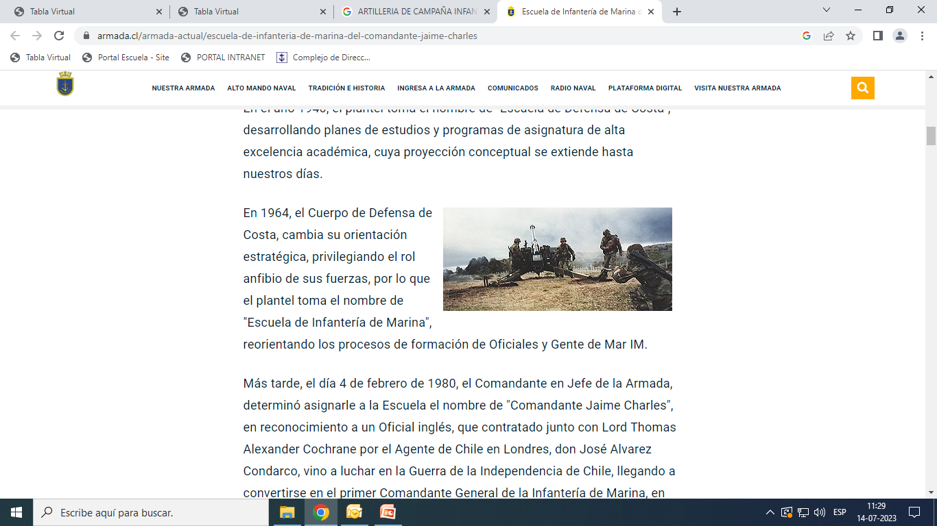
EMPLEO DE LOS MEDIOS
APOYO DE COMBATE
P A T R I O T I S M O
HONOR LEALTAD VALENTÍA INTEGRIDAD DEBER
7

Slide 8
APOYO DE COMBATE
ARTILLERIA DE CAMPAÑA:
a.- Idealmente éste debe ser efectuado físicamente lo más cerca posible del objetivo, sin que se llegue a comprometer la seguridad y la sorpresa. Su propósito es complementar la Apreciación de la Situación.
b.- El Comandante de Sección será acompañado por el grupo de mando, los Comandantes de Escuadra y eventualmente otros elementos que estime imprescindibles o convenientes.
c.- Establecerá una posición ventajosa desde la cual pueda emitir su Orden de Operaciones a los Mandos Subordinados y a toda la Sección si se estima conveniente. Su ubicación y la hora de emisión de la orden serán informadas por radio o mensajero. d.- En lo posible dicha posición ventajosa debe contar con buena protección y encubrimiento.
P A T R I O T I S M O
HONOR LEALTAD VALENTÍA INTEGRIDAD DEBER
8

Slide 9
APOYO DE COMBATE
La filosofía de conducción de la guerra, se basa en la “Guerra de Maniobra”, la que busca romper la cohesión del enemigo a través de una serie de acciones rápidas, violentas e inesperadas que crean una situación turbulenta y de rápido deterioro, con el que muchas veces, no se puede hacer frente.
Sumado a lo anterior y a la incorporaciones de nuevas tecnologías al campo de batalla, es necesario incorporar o adoptar periódicamente doctrinas y procedimientos que permitan hacer frente a todas las imponderables que se presentan en el Campo de Batalla, los que a su vez requieren ser empleados con destreza y habilidad para obtener el máximo de su rendimiento. De lo anterior y en consideración que el Apoyo de Fuego tiene como función principal, proporcionar fuego continuo y oportuno a las Unidades de Maniobra en el Campo de Batalla, produciendo un efecto multiplicador de la potencia de combate, principalmente cuando se coordinan de manera flexible y armónica por medio de organizaciones con denominación base de Centros Coordinadores, es que esta publicación se encuentra orientada para abarcar en términos generales los Centros Coordinadores de Fuego que se pueden adoptar en una organización militar dependiendo las tareas y los medios asignados, los cuales irán en directo beneficio de la maniobra.
P A T R I O T I S M O
HONOR LEALTAD VALENTÍA INTEGRIDAD DEBER
9

Slide 10
COORDINACION DE FUEGOS
.
Planificación anticipada y continua El proceso de planificación inicia con la Misión, Intención del Comandante, Esquema de Maniobra en tierra y los objetivos.
1 Consolidación de Principios :
Para lograr identificar los Blancos de Alta Rentabilidad (Pay-off Targets) y los Blancos de Alto Valor (HVT), se debe emplear el proceso del ciclo TARGETING . Este proceso de identificación de blancos, se va actualizando a medida que se va ejecutando la misión.
2. Explotar todas las Agencias de Adquisición de Blancos disponibles:
El Centro Coordinador debe emplear todas las Agencias de Adquisición de Blanco disponibles para la conducción de los fuegos, observación y evaluación de daños (BDA), no siendo recomendable asignar una Agencia de Adquisición de Blanco, como observadores para un sistema de armas en específico.
3. Considerar el empleo de todos los medios de ataques letales y no letales :
El Centro Coordinador debe considerar todos los recursos disponibles y no se debe restringir a ningún recurso específico de apoyo de fuego. El conocimiento detallado de los medios disponibles y sus capacidades es la clave de su eficaz empleo.
P A T R I O T I S M O
HONOR LEALTAD VALENTÍA INTEGRIDAD DEBER
10

Slide 11
SISTEMA DE APOYO DE FUEGOS
. Es el conjunto de medios de fuerza destructiva y/o nociva que una unidad/repartición de tropas se puede aplicar contra el opositor en un momento dado. 4 RDO 20201 Reglamento “Apoyo de Fuego” (2009) Ejército de Chile, Pág. N° 31, Art. 41. RESERVADO C.G.C.IM. 2-74/18-7 ORIGINAL
P A T R I O T I S M O
HONOR LEALTAD VALENTÍA INTEGRIDAD DEBER
11

Slide 12
SISTEMA DE APOYO DE FUEGOS
.
Son una parte preponderante de la “potencia de combate ” en una Unidad, por lo tanto, el aumento o disminución de estos, es un factor que multiplica o divide en beneficio de la organización que lo posea. Las funciones que cumplen los Sistemas de Apoyo de Fuegos en una organización de combate son desarrolladas en relación a:
Apoyar a las unidades que se encuentran en contacto con el enemigo.
Apoyar el Concepto de Operación del Comandante
Integrar el Apoyo de Fuegos con el Esquema de Maniobras.
Capacidad de sostenimiento de apoyo de fuegos.
Es así que, la incorporación del Sistema de Apoyo de Fuegos a la planificación, tiene por objeto, integrar el empleo de estos con la maniobra. Esta condición permite coordinar en la planificación y ejecución de los Fuegos, el batimiento de los objetivos con el arma más adecuada. Es importante considerar que la planificación de los Fuegos con la coordinación de esto, son dos funciones diferentes, pese a que ambas se desarrollan en forma continua en todos los niveles de planificación.
P A T R I O T I S M O
HONOR LEALTAD VALENTÍA INTEGRIDAD DEBER
12

Slide 13
SISTEMA DE FUEGOS DE APOYO
El Sistema de Apoyo de Fuegos está conformado por:
Agencia de Adquisición de Blancos :
Son los medios disponibles para la obtención de información en el campo de batalla, pudiendo ser: observadores, radares, secciones de inteligencia y guerra electrónica, aeronaves, tropa en contacto con el enemigo, UAV, etc. También cumplen el rol de efectuar las solicitudes de fuego y de efectuar las correcciones de los sistemas de armas.
b. Sistema de Mando, Control y Coordinación:
Sistema técnico y humano entrenado, que trasforman las intenciones del comandante en acciones tácticas y técnicas necesarias contra blancos con eficiencia y eficacia.
c. Agencias Productoras de Fuego:
Sistema de armas disponibles pudiendo ser letales o no letales (humo – iluminación, Guerra Electrónica), cada Comandante de Unidad (en todos sus niveles) dispone de sistemas de fuegos como forma de influir en el campo de batalla.
P A T R I O T I S M O
HONOR LEALTAD VALENTÍA INTEGRIDAD DEBER
13

Slide 14
ARMAS DE APOYO
Cada vez que se adopta una organización de combate, esta debe ser planificada y concebida en todo momento con el apoyo de dos o más Sistemas de Armas, con el objeto de poder complementar y contribuir de manera efectiva a su maniobra. Considerando que cada organización conformada, contará con Armas de Apoyo de Fuego Orgánicas (FA), cuando estas pasen a conformar o integrar una Fuerza de Tarea Anfibia (LF), podrá contar, de acuerdo a la maniobra planificada con:
Fuego de Apoyo Naval (NGS):
Apoyo de fuego suministrado a las unidades de maniobra en tierra, por unidades navales de superficie asignadas.
Apoyo Aéreo Cercano (CAS) :
Apoyo de fuego aéreo suministrado a las unidades de maniobra en tierra, dentro de su área de responsabilidad.
Apoyo Aéreo en Profundidad (DAS):
Apoyo de fuego aéreo suministrado a las Unidades de Maniobra en tierra, fuera de su área de responsabilidad, y que afectan a las acciones de la fuerza. Está acción, es ejecutada en acciones conjuntas por medios de la Fuerza Aérea, la cual lo puede desarrollar por medio de los requerimientos de fuerzas propias.
.- Dependiendo de la maniobra, la asignación de blancos, su rentabilidad y los Apoyos de Fuego dispuestos para la ejecución, también se puede incluir (si existe la disponibilidad):
Helicópteros de ataque.
Artillería antiaérea
P A T R I O T I S M O
HONOR LEALTAD VALENTÍA INTEGRIDAD DEBER
14

Slide 15
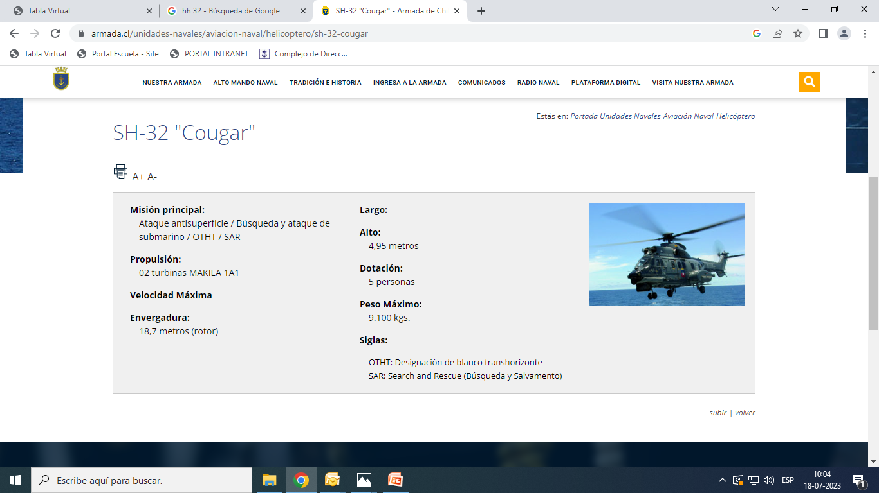
SH-32 “COUGAR”
P A T R I O T I S M O
HONOR LEALTAD VALENTÍA INTEGRIDAD DEBER
15

Slide 16
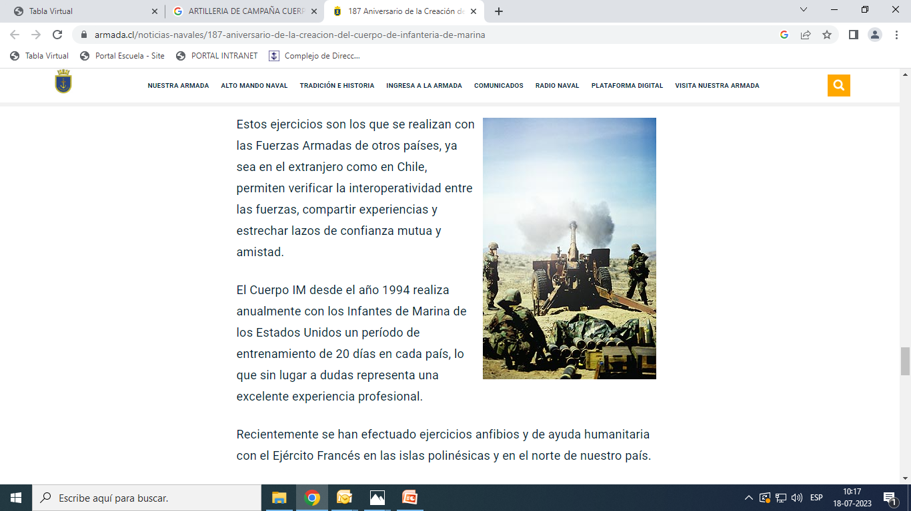
OBUS 105 MM (KH 178)
Fabrication: kía Machinare Tool co. 1988 COREA DEL SUR. –
a.- Nº Estrías : 36 giro a la derecha.
b. - Paso del rallado : Progresivo 1:35 a 1:18.
c- Largo del tubo : 3,92 mts.
d- Peso Obús : 2,650 mts. –
e - Largo de la pieza : 7,60 mts.
f- Ancho de la pieza : 2,15 mts.
g- Alto de la pieza : 1,70 mts.
h- Tipo cierre : Cuña corrediza horizontal
i.- Eleva : 1.156 Mm – 65º. - Deprime : -89 Mm - 5º.
j.-- Ronza derecha : 409 Mm. - Ronza izquierda : 400 Mm.
k.- Alcance Mínimo : 100 mts.
l.- Alcance cargas 7 : 11.800 mts.
m.- Alcance cargas 8 : 14.700 mts.
o.- Alcance R.A.P : 18.000 mts. –
p.- Peso tiro c/estuche : 21 kgr.
P A T R I O T I S M O
HONOR LEALTAD VALENTÍA INTEGRIDAD DEBER
16

Slide 17
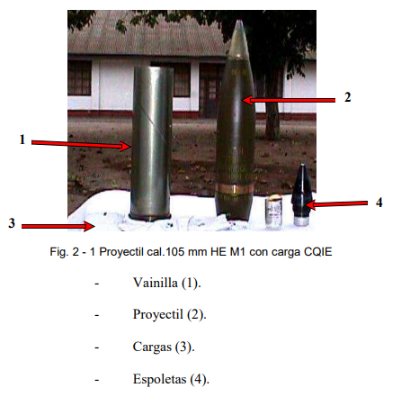
OBUS 105 MM (KH 178)
P A T R I O T I S M O
HONOR LEALTAD VALENTÍA INTEGRIDAD DEBER
17

Slide 18
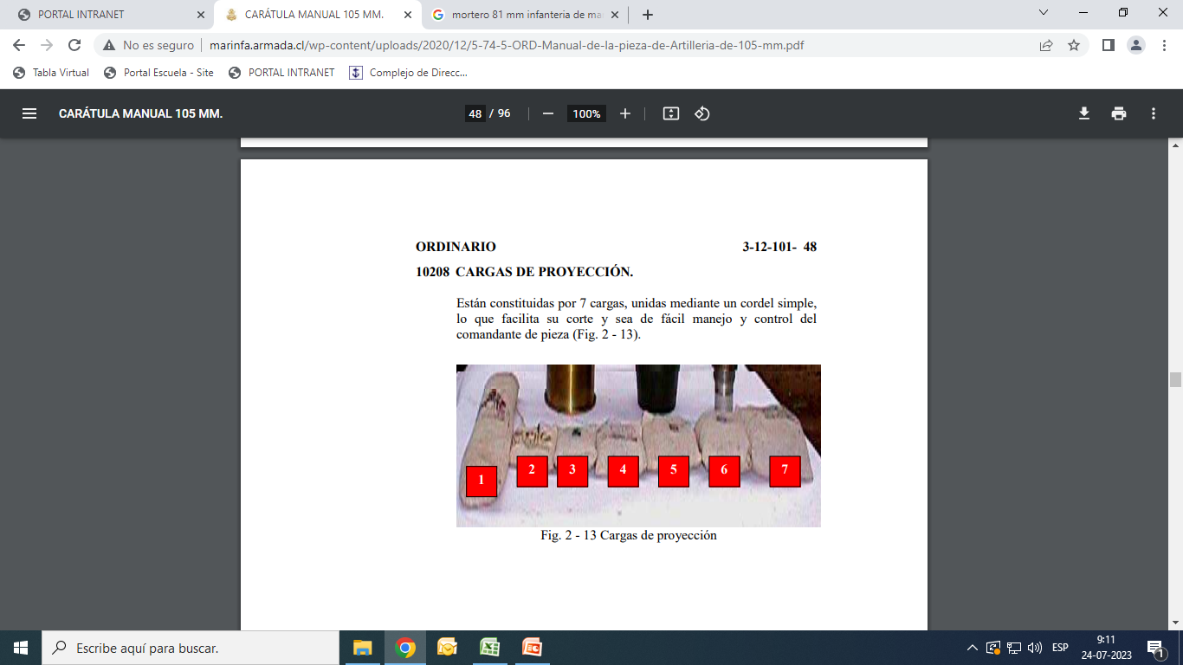
OBUS 105 MM (KH 178)
P A T R I O T I S M O
HONOR LEALTAD VALENTÍA INTEGRIDAD DEBER
18

Slide 19
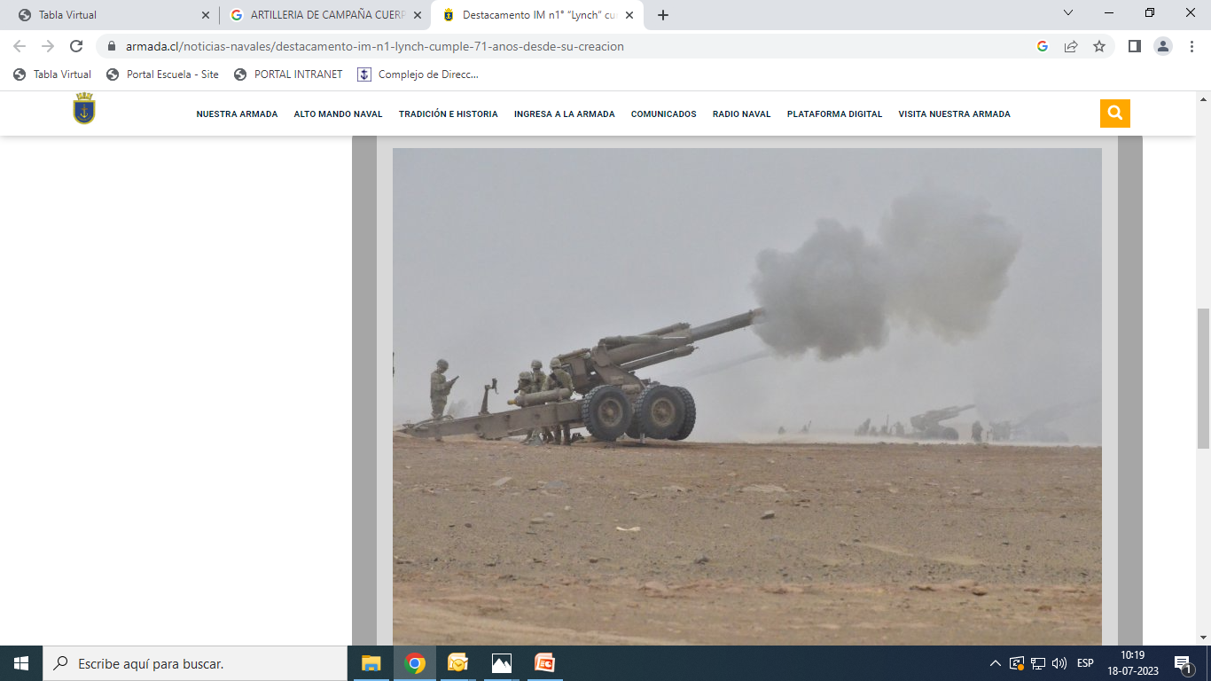
CAÑON 155MM(SOLTAM M71)
a.-CAÑÓN Calibre : 155 mm.
b.-Longitud del Tubo con el Macizo Culata : 6670 mm.
C.-Diámetro de la Recámara : 172 mm.
d.-Volumen de la Recámara : 18,8 lt.
e.-Alcance Máximo : 30700 mt
f.-Alcance Efectivo : 23000 mt.
g.-Diámetro Zona Batida : x zona según cargas
h.-Cadencia de Fuego : 4 tiros x minuto.
P A T R I O T I S M O
HONOR LEALTAD VALENTÍA INTEGRIDAD DEBER
19

Slide 20
CAÑON 155MM(SOLTAM M71)
a.-CAÑÓN Calibre : 155 mm.
b.-Longitud del Tubo con el Macizo Culata : 6670 mm.
C.-Diámetro de la Recámara : 172 mm.
d.-Volumen de la Recámara : 18,8 lt.
e.-Alcance Máximo : 30700 mt
f.-Alcance Efectivo : 23000 mt.
g.-Diámetro Zona Batida : x zona según cargas
h.-Cadencia de Fuego : 4 tiros x minuto.
P A T R I O T I S M O
HONOR LEALTAD VALENTÍA INTEGRIDAD DEBER
20

Slide 21
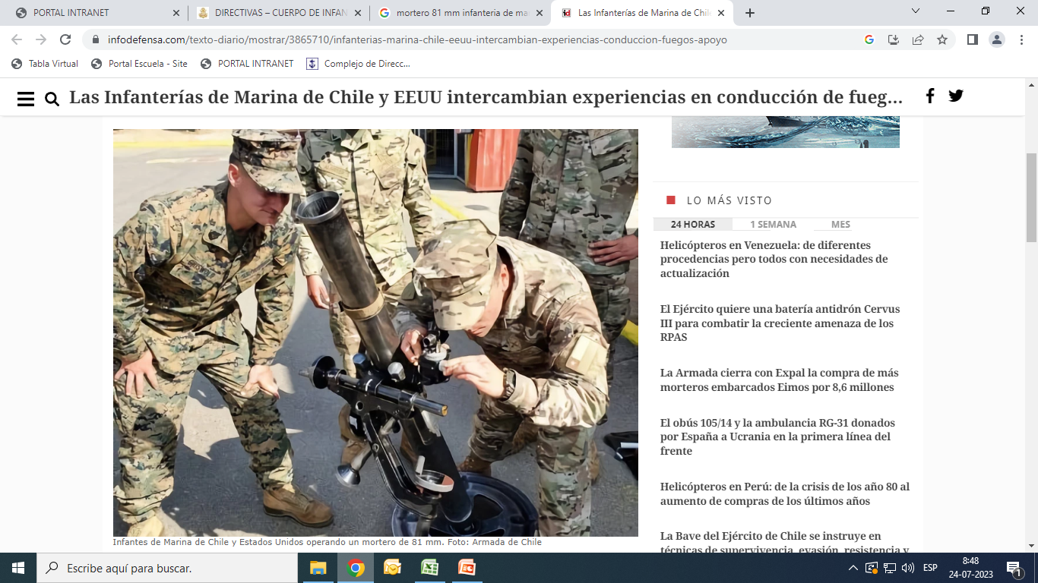
MORTERO 81 MM “SOLTAM”
a.- Fabricación : Israelí.
b.- Calibre : 81 mm.
c.- Ánima : lisa.
d.- Rapidez de tiro : 20 tiros por minuto.
e.- Alza : elevación : 700 a 1.600 mils. azimutal : 0 a 6.400 mils.
f.- Longitud del tubo : 145 cm.
g.- Longitud del bípode : 96 cm (doblado).
h.- Alcance máximo : 4.660 m.
i.- Alcance mínimo : 150 m.
j.- Peso del tubo : 14,5 kg.
k.- Peso placa base : 12,5 kg.
l.- Peso del mecanismo de puntería : 1,57 kg.
m.- Peso del bípode : 15,43 kg.
n.- Peso total : 44,0 kg
P A T R I O T I S M O
HONOR LEALTAD VALENTÍA INTEGRIDAD DEBER
21

Slide 22
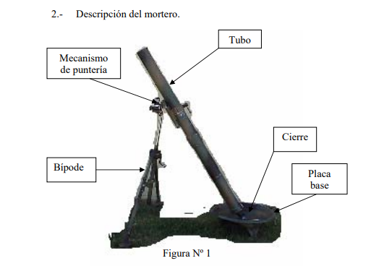
MORTERO 81 MM
Munición:
a.- H/E : alto explosivo.
b.- WP : fósforo blanco.
c.- ILL : iluminante.
d.- SMK : humo.
e.- POCAL : de ejercicio.
P A T R I O T I S M O
HONOR LEALTAD VALENTÍA INTEGRIDAD DEBER
22

Slide 23
MORTERO 81 MM
La sección de morteros de 81 mm debe cumplir las siguientes exigencias:
a.- Concentraciones de fuego sobre objetivos importantes del campo táctico.
b.- Neutralizar y destruir objetivos extensivos o aislados, o cubrir con humo zonas amplias.
c.- Puede hacer fuego desde posiciones protegidas y batir objetivos desenfilados.
d.- Constituye sólo la base de fuego y no dispone de los medios para realizar misiones independientes, e.- Las armas y munición se transportan en vehículos o con la dotación
f.- Desde el punto de vista táctico el Comandante de Batallón adopta las resoluciones de carácter general.
.- La sección de morteros de 81 mm bate los siguientes objetivos :
a.- Observadores adelantados (OA).
b.- Armas o agrupaciones de tiradores al descubierto, en posición o ubicados en ángulos muertos.
c.- Zonas de relativa extensión que sea necesario batir en su totalidad o cubrir con cortinas de humo.
d.- Instalaciones o armas enemigas ubicadas en contrapendiente o terrenos cubiertos, cuyas ubicaciones conoce en forma aproximada.
e.- Agrupaciones de vehículos detenidos o puntos de paso obligado para ellos. 3.- La sección de morteros cumple las siguientes misiones tácticas : a.- Apoyo General (AG): La sección de morteros actúa en beneficio al Batallón IM, sirviendo a la idea de maniobra del Comandante del Batallón. El comandante de sección de morteros tiene el control de toda su unidad (figura N° 2). Figura Nº 2 Apoyo General 12 b.- Apoyo Directo (AD): la sección de morteros, actúa en beneficio inmediato de una parte de la unidad a la que es asignada (figura N° 3). Figura Nº 3 Apoyo Directo c.- Refuerzo: la sección de morteros actúa en el mismo sector de responsabilidad de otra unidad de apoyo de fuego, reforzando los que esta realiza
P A T R I O T I S M O
HONOR LEALTAD VALENTÍA INTEGRIDAD DEBER
23

Slide 24
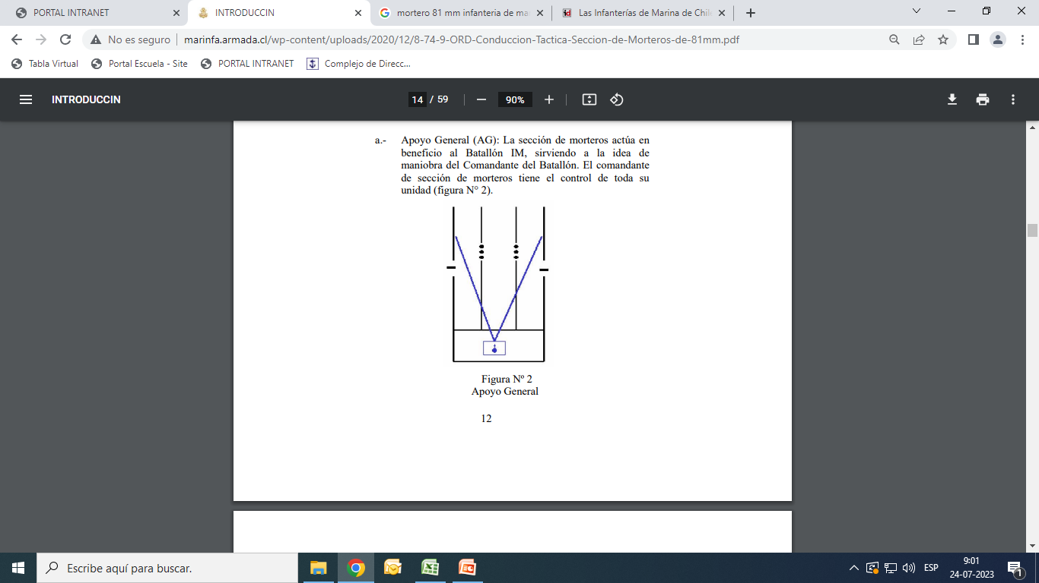
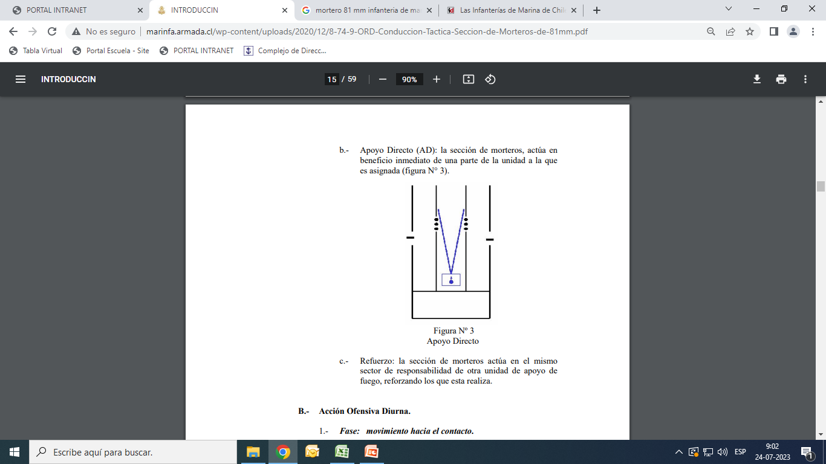
MORTERO 81 MM
.- La sección de morteros cumple las siguientes misiones tácticas :
a.- Apoyo General (AG): La sección de morteros actúa en beneficio al Batallón IM,
sirviendo a la idea de maniobra del Comandante del Batallón.
El comandante de sección de morteros tiene el control de toda su unidad (
b.- Apoyo Directo (AD): la sección de morteros, actúa en beneficio
inmediato de una parte de la unidad a la que es asignada
c.- Refuerzo: la sección de morteros actúa en el mismo
sector de responsabilidad de otra unidad de apoyo de fuego,
reforzando los que esta realiza
P A T R I O T I S M O
HONOR LEALTAD VALENTÍA INTEGRIDAD DEBER
24

Slide 25
MORTERO 60 MM
Su misión es la de apoyar a la maniobra de la Compañía de Fusileros IM, mediante la conducción de fuegos de apoyo de trayectoria curva, ya sea en tiro directo o indirecto, sobre posiciones enemigas que no puedan ser batidas por armas de trayectoria razante.
P A T R I O T I S M O
HONOR LEALTAD VALENTÍA INTEGRIDAD DEBER
25

Slide 26
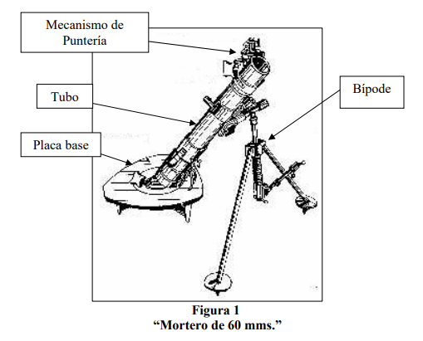
MORTERO 60 MM (singapur)
a.- Calibre : 60.75 mms.
b.- Peso total del mortero : 19,450 kgs.
c.- Alcance min. y máx. : 150-2555 mts.
d.- Radio de acción : 360º ó 6400 mils.
e.- Cadencia de fuego máx. : 12 tiros por minuto.
f.- Cadencia de fuego norm. : 06 tiros por minuto.
g.- Tubo con cierre 1) Peso : 5,4 kgs. 2) Longitud total : 650 mms.
h.- Placa base : 8,4 kgs.
i.- Bípode : 4,5 kgs.
j.- Mecanismo de puntería : 1,1 kgs.
k.- Munición 1) Granada HE, peso : 1,62 kgs. 2) Granada HUM, peso : 1,62 kgs. 3) Granada ILLUM, peso : 1,50 kgs.
P A T R I O T I S M O
HONOR LEALTAD VALENTÍA INTEGRIDAD DEBER
26

Slide 27
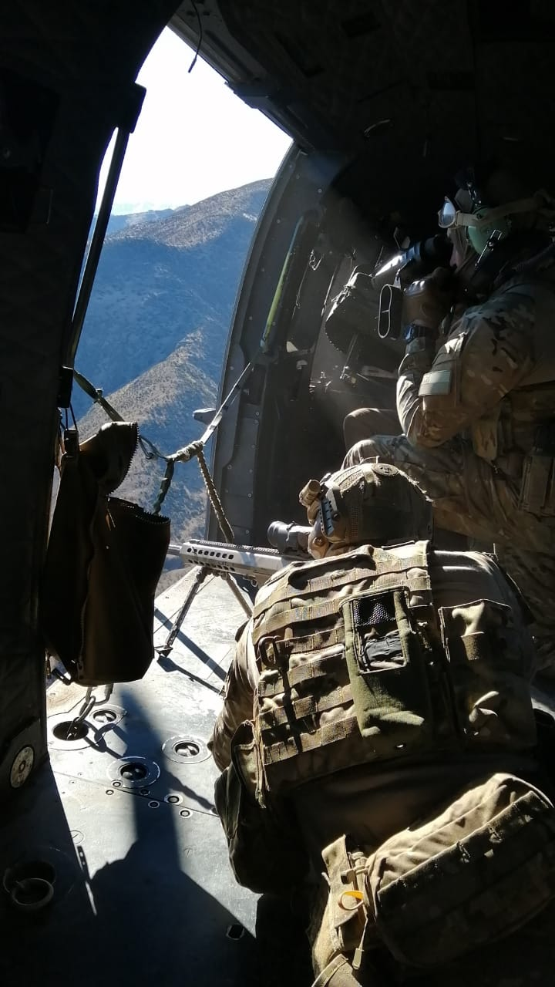
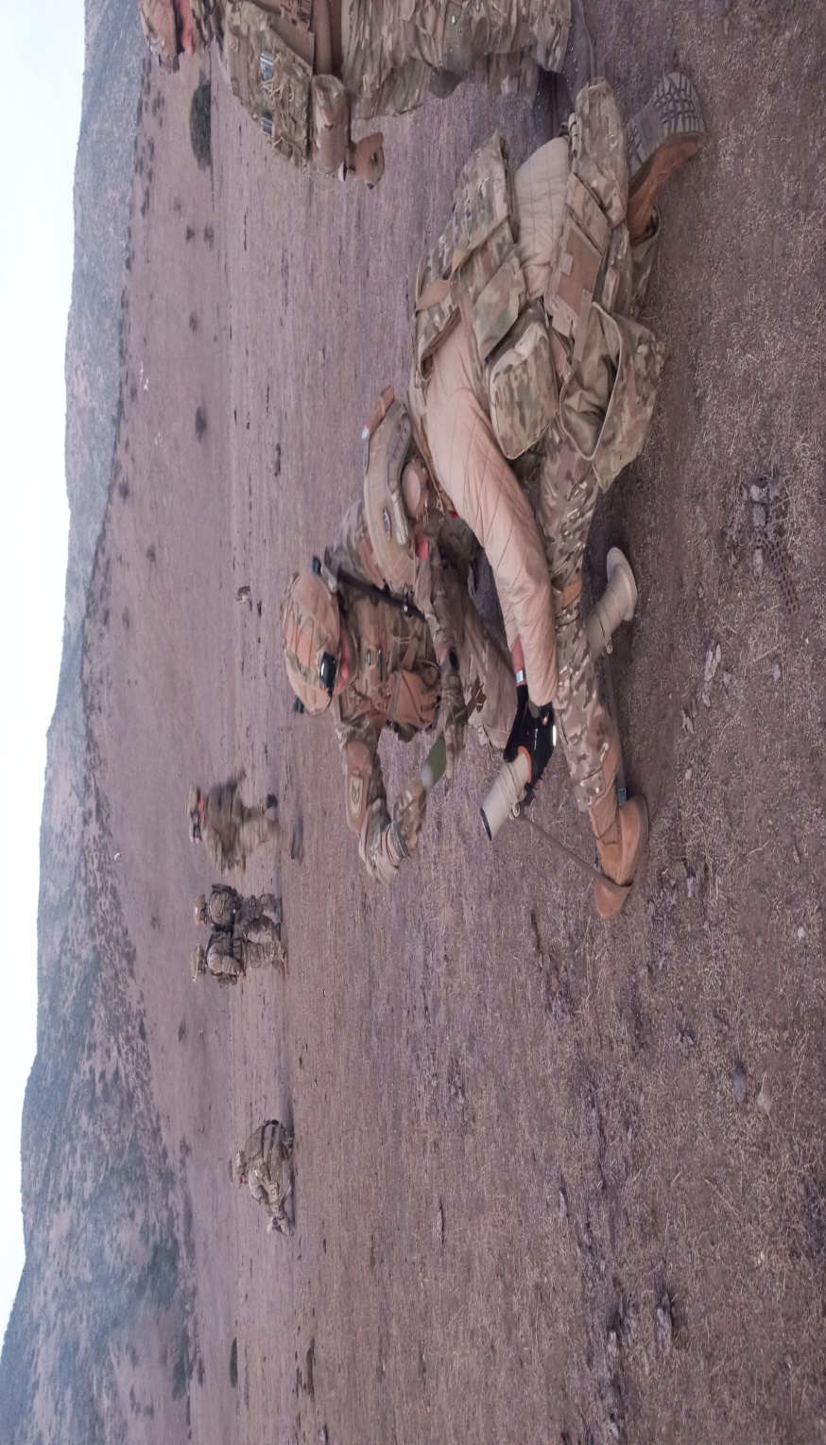
P A T R I O T I S M O
HONOR LEALTAD VALENTÍA INTEGRIDAD DEBER
27

